Slide 1
Детский сад «Бэлэкэч» альметьевск
Профилактические мероприятия по ПДД
в МБДОУ «Центр развития ребенка
– детский сад №1 «Бэлэкэч»

Slide 2
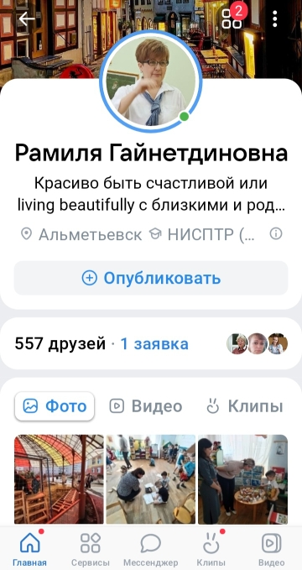
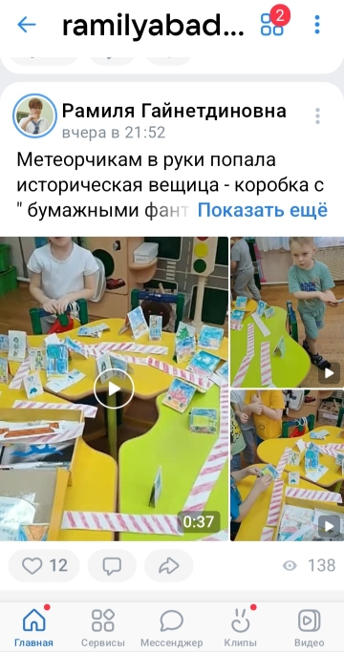
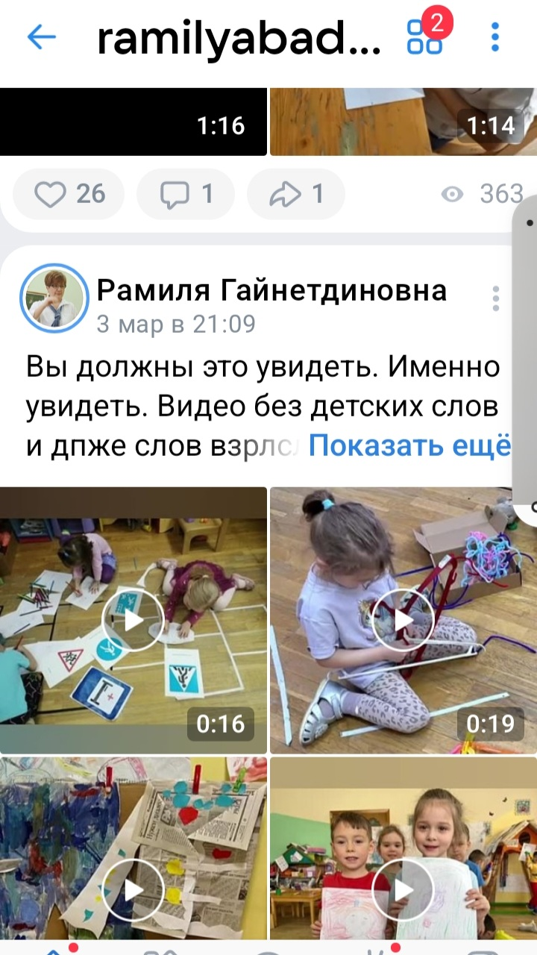
Экспресс материал на страничке руководителя ВК https://vk.com/ramilyabadrtdinova
Актуальное, новое, современное, авторское обсуждается творческой группой педагогов, готовится для коллег видеоматериал и выставляется на страничку руководителя. Воспитатели просматривают, изучают, обсуждается в чате. Старшие воспитатели ведут контроль по применению материала. Данная форма именно для ускоренного применения в работе.

Slide 3
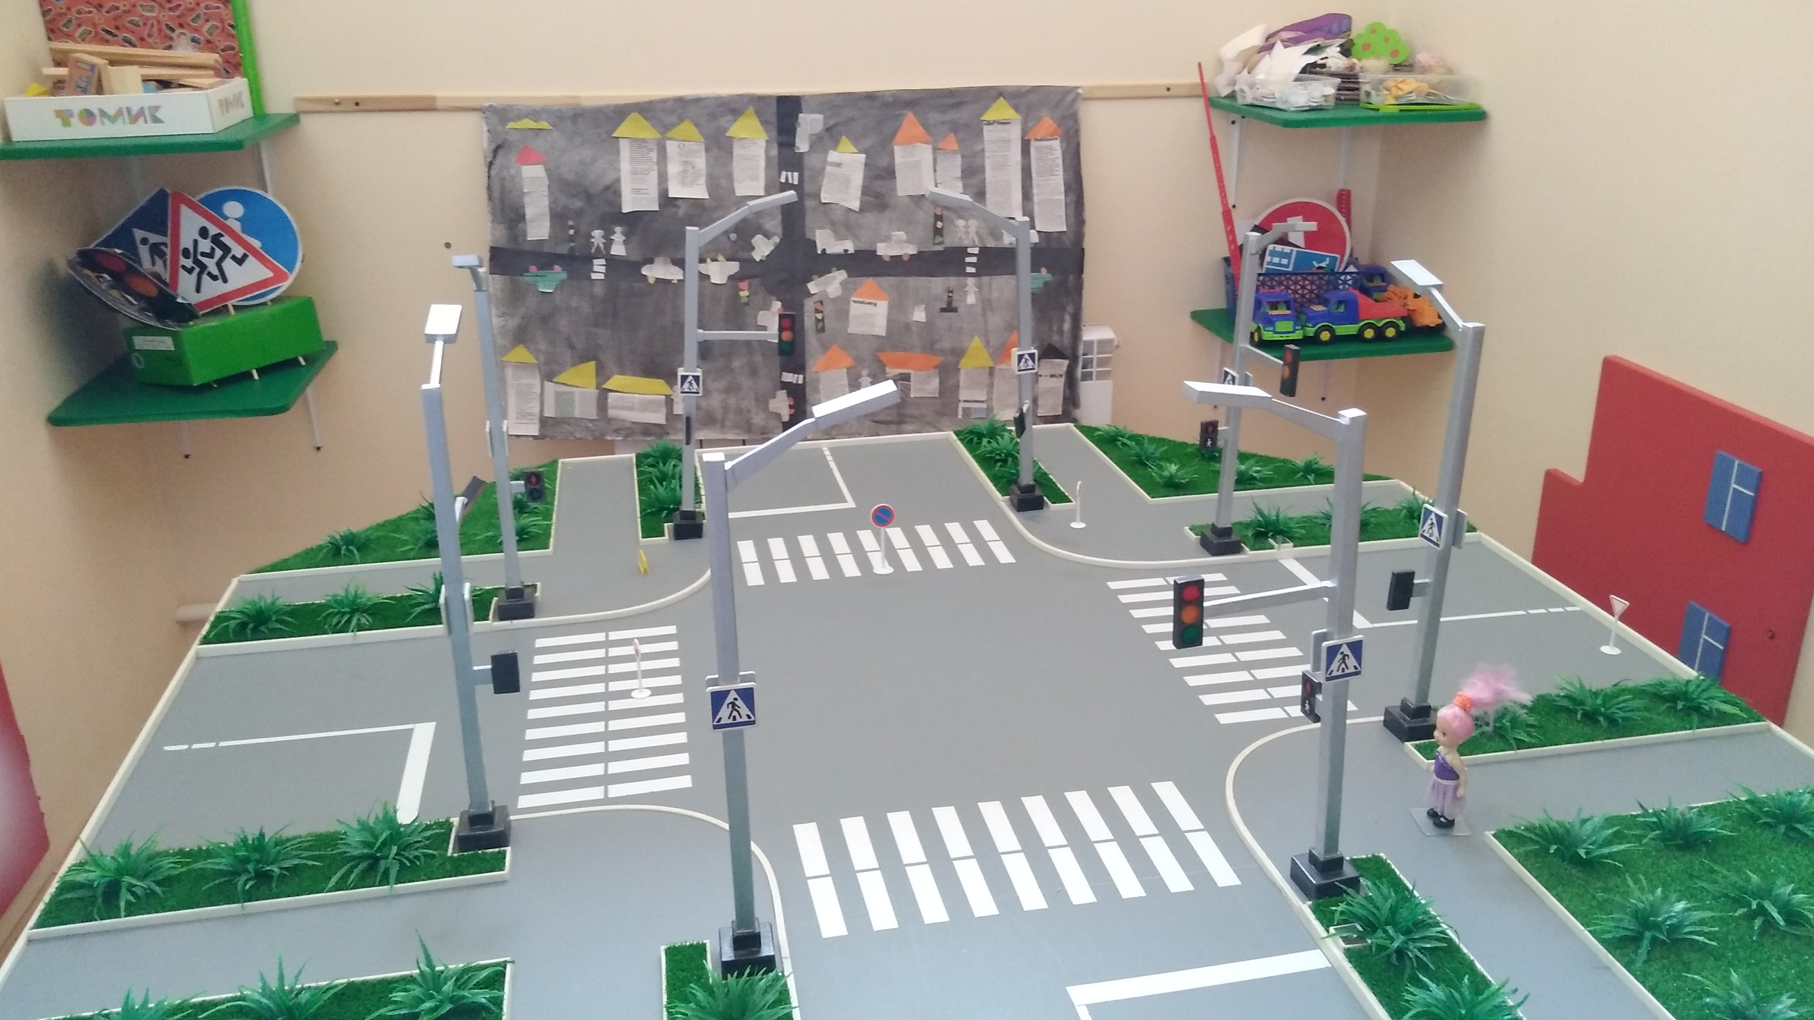
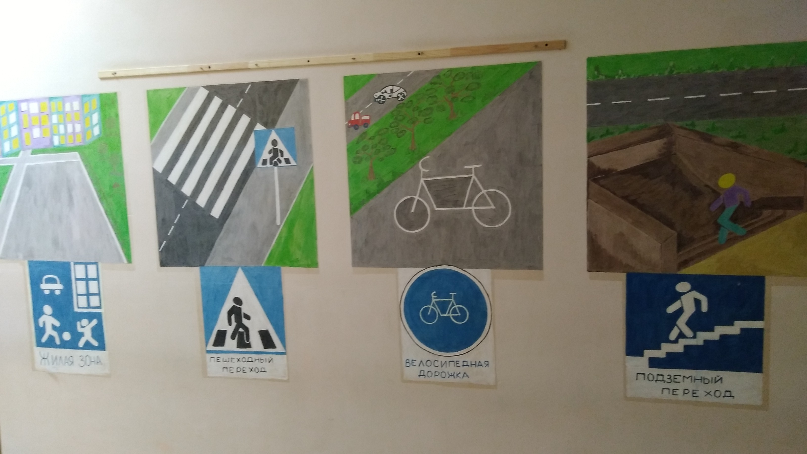
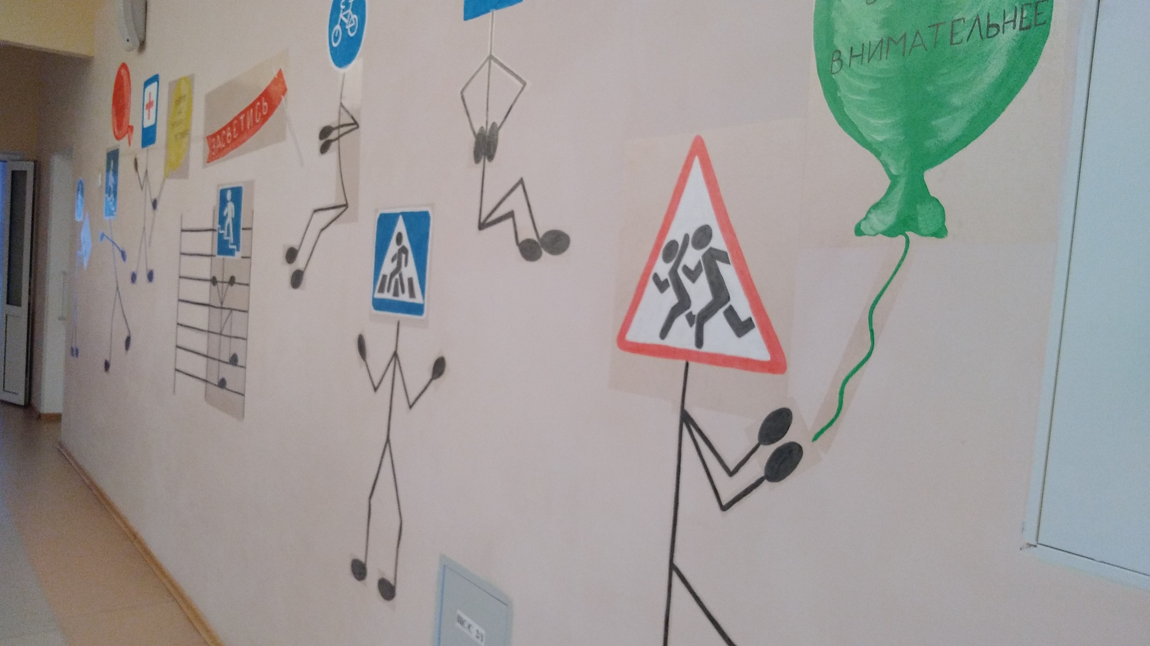
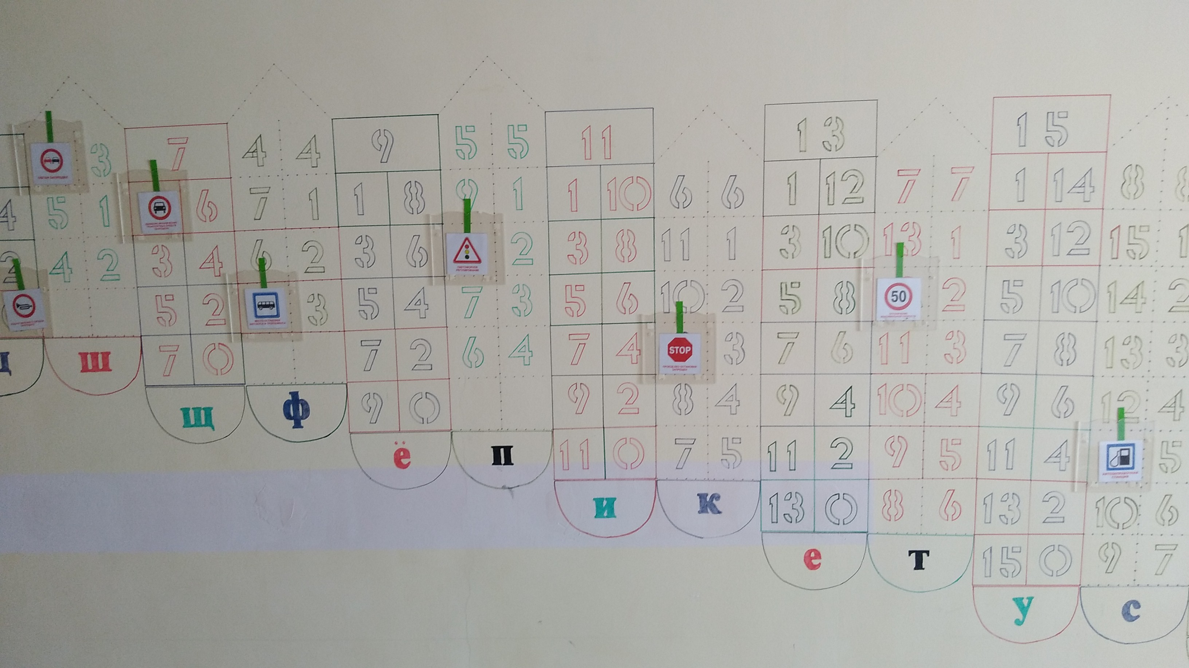
Коридорная педагогика.
Холлы детского сада оформлены не только эстетично, но и полезно.

Slide 4
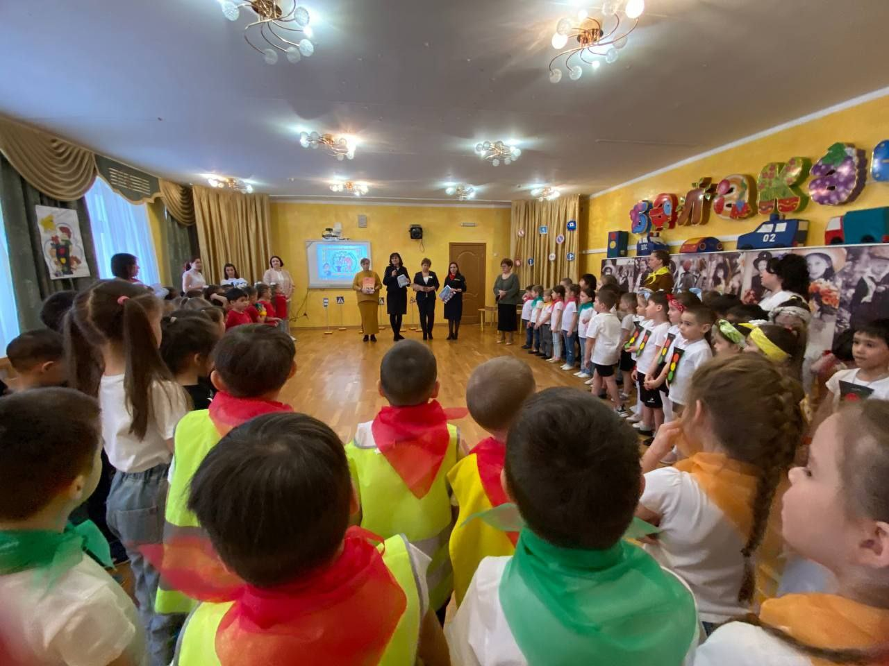
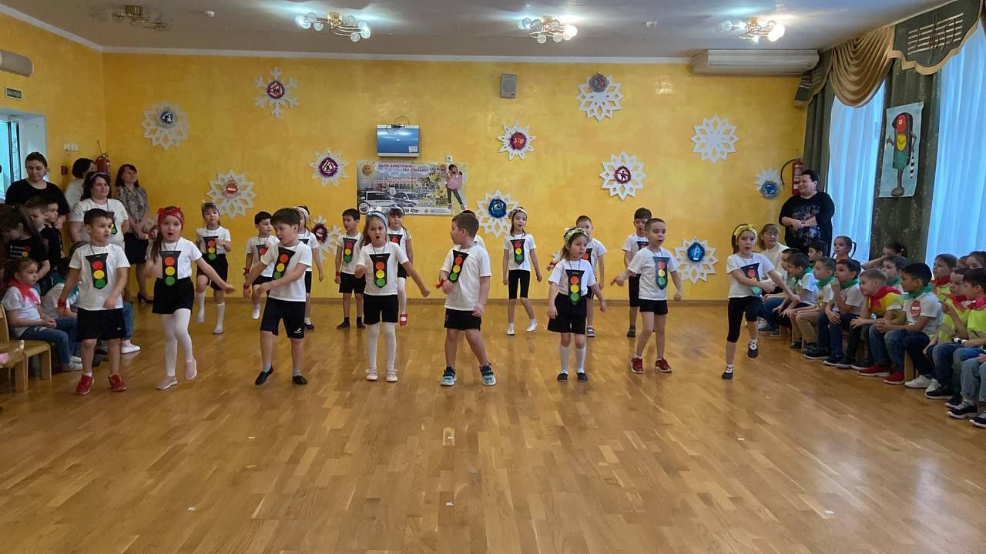
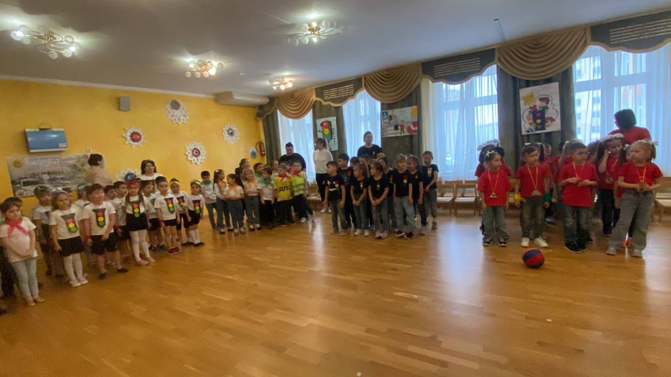

С 2016 года в феврале месяце в Бэлэкэч организовывается Посвящение в пешеходы будущих первоклассников, раздача СВЕ Проходит в форме творческого шоу с тимчир, вопрос-ответ, флэш-моб.

Slide 5
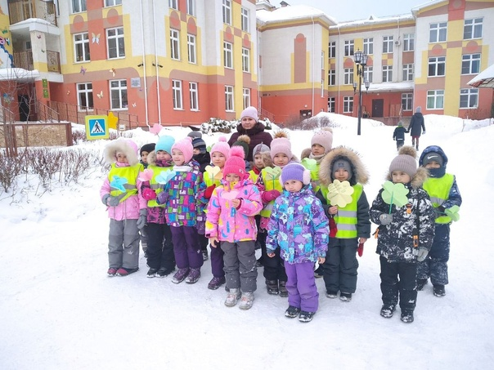
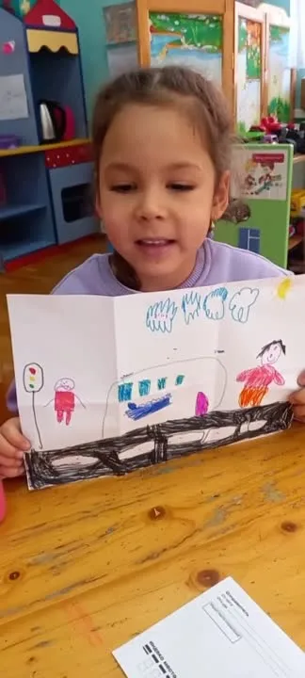
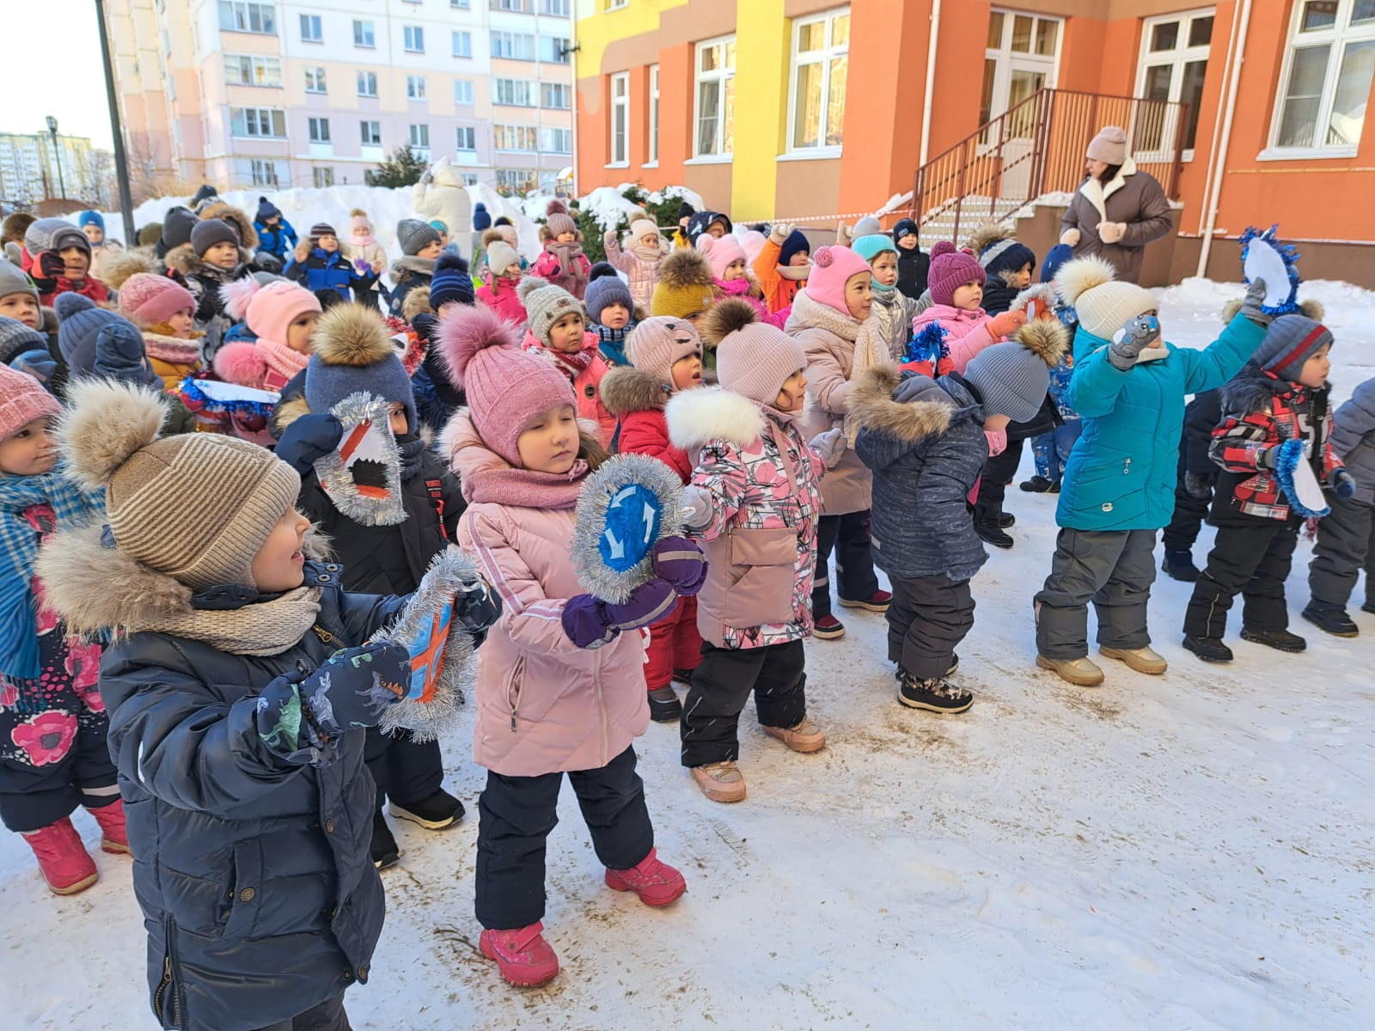
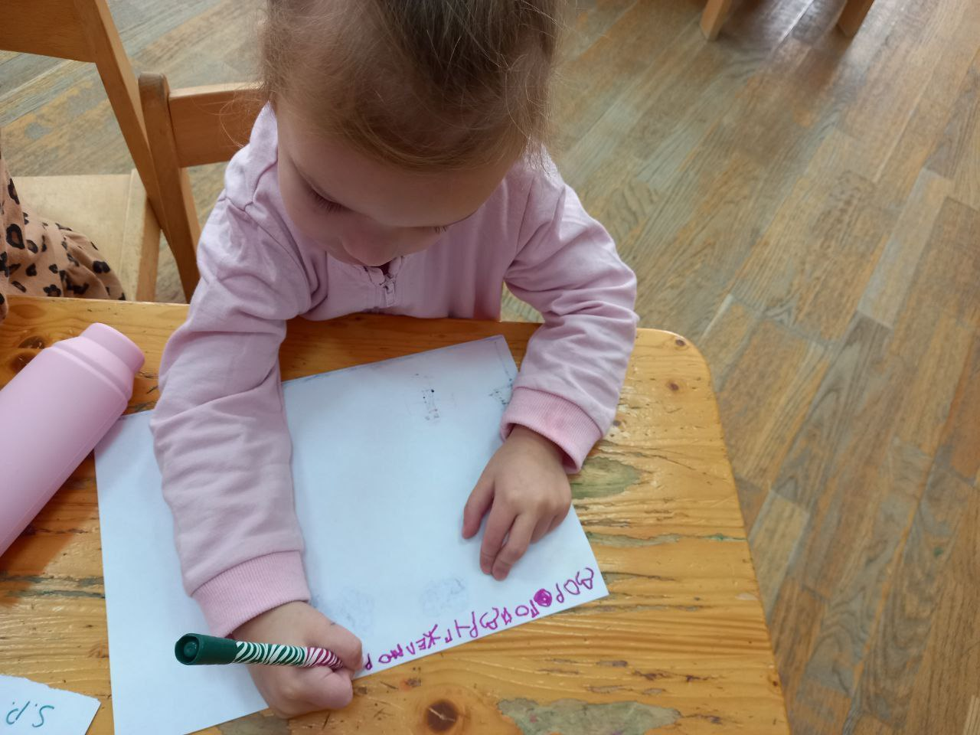
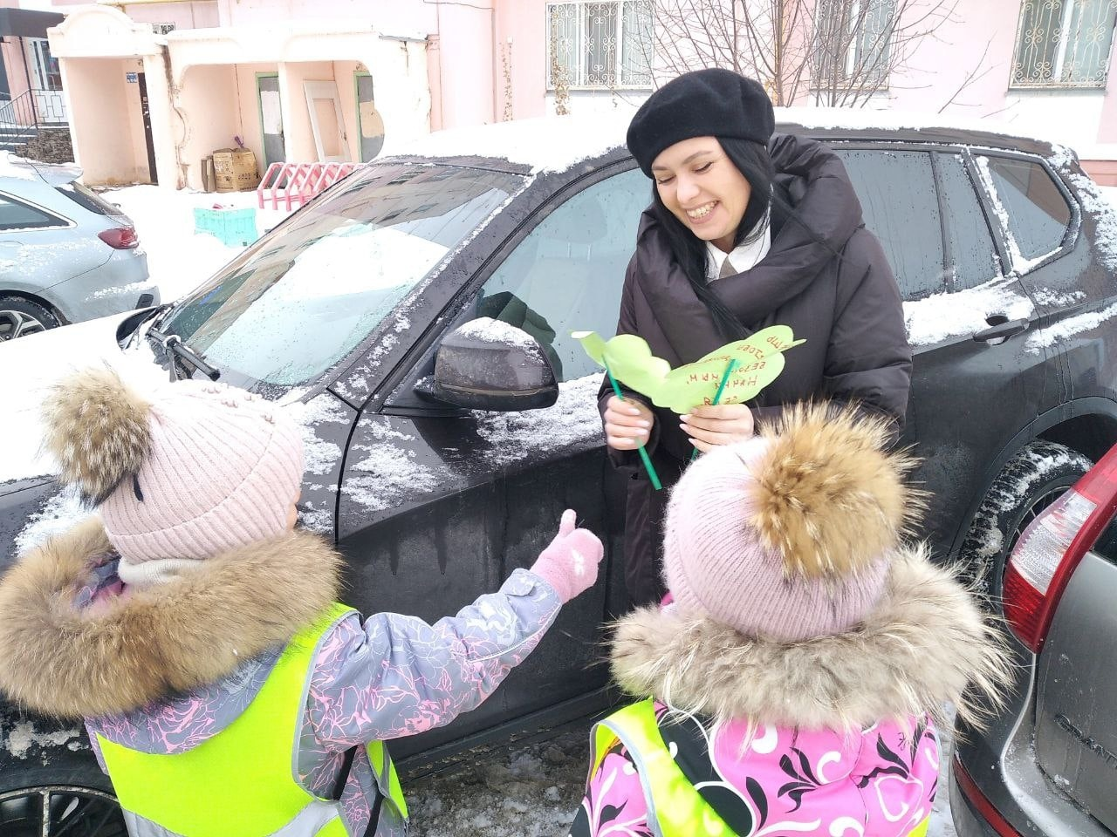
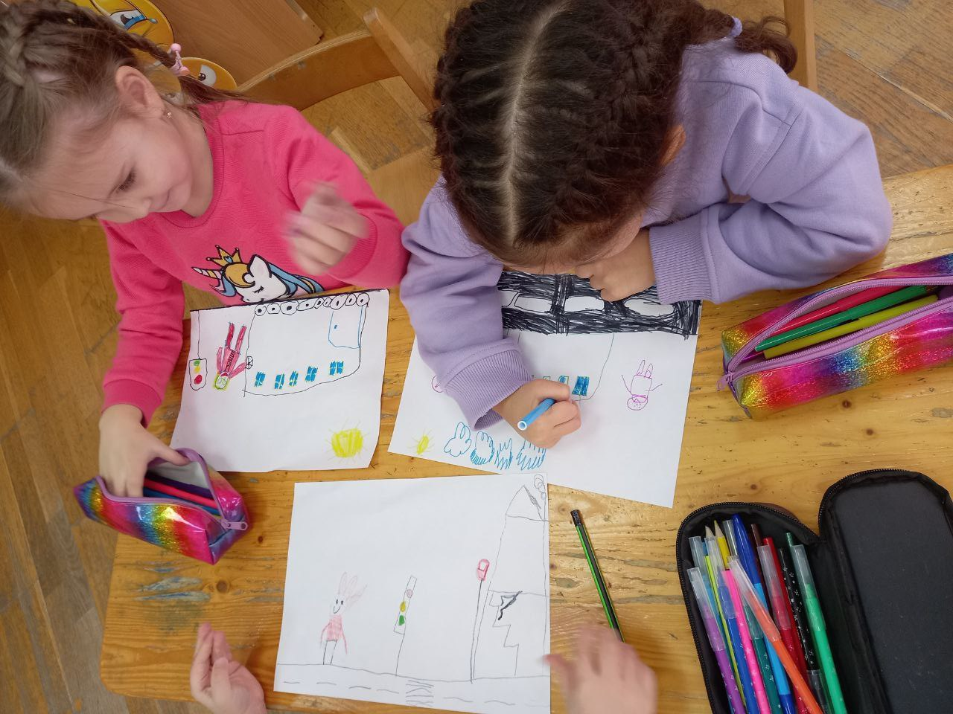
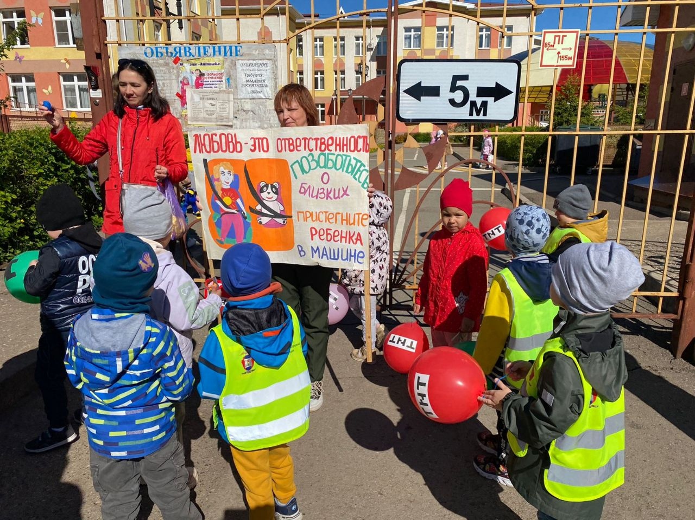
АКЦИИ по пропаганде БДД
«Цветы для автоледи!» «Письмо безопасности» «Флешмоб дорожных знаков»
«Пристегни ребенка!»

Slide 6
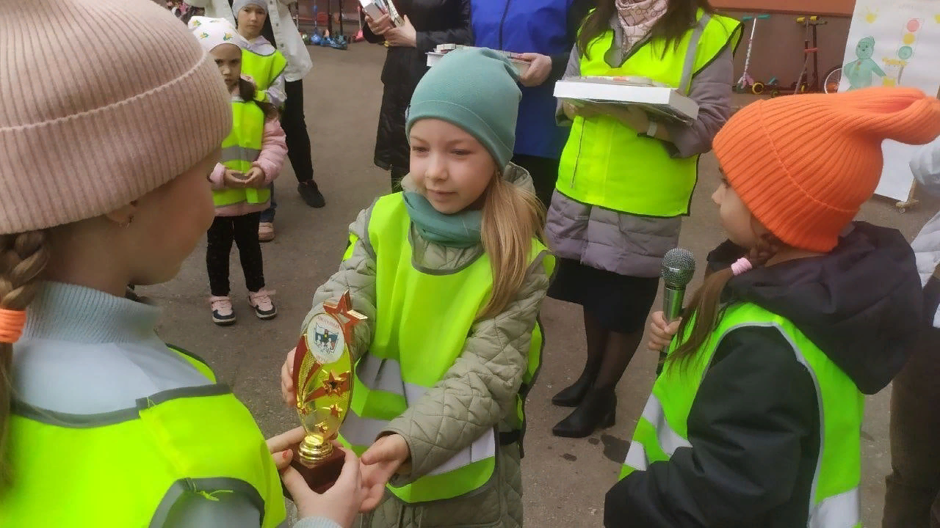
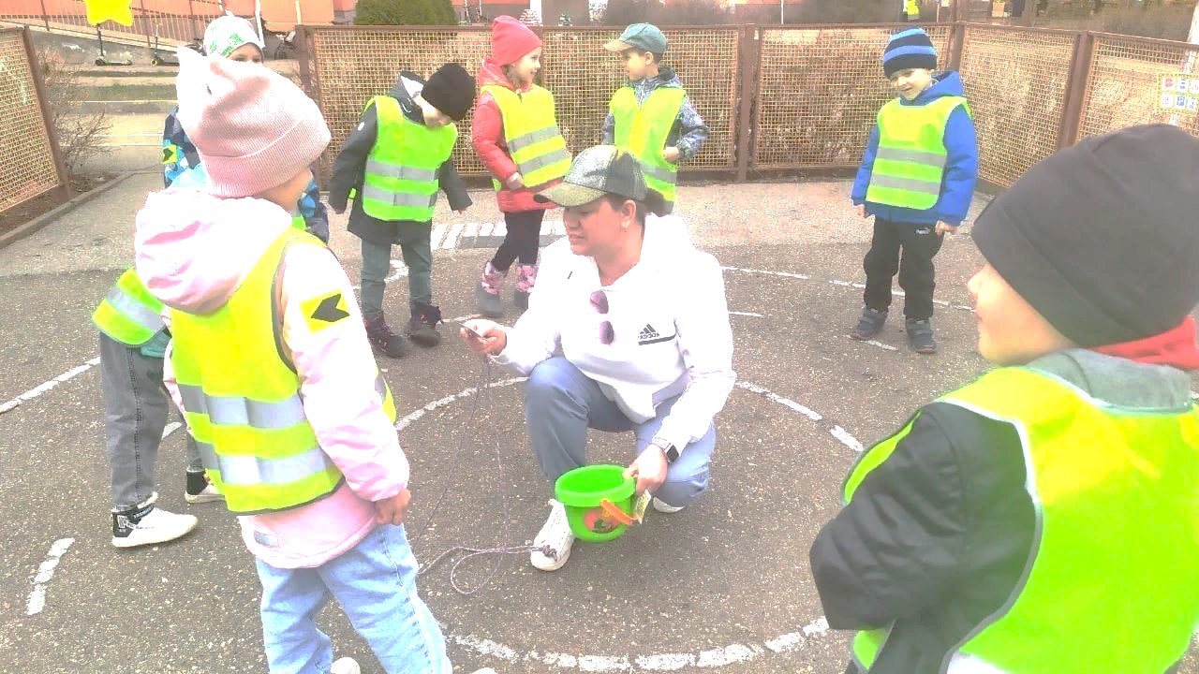
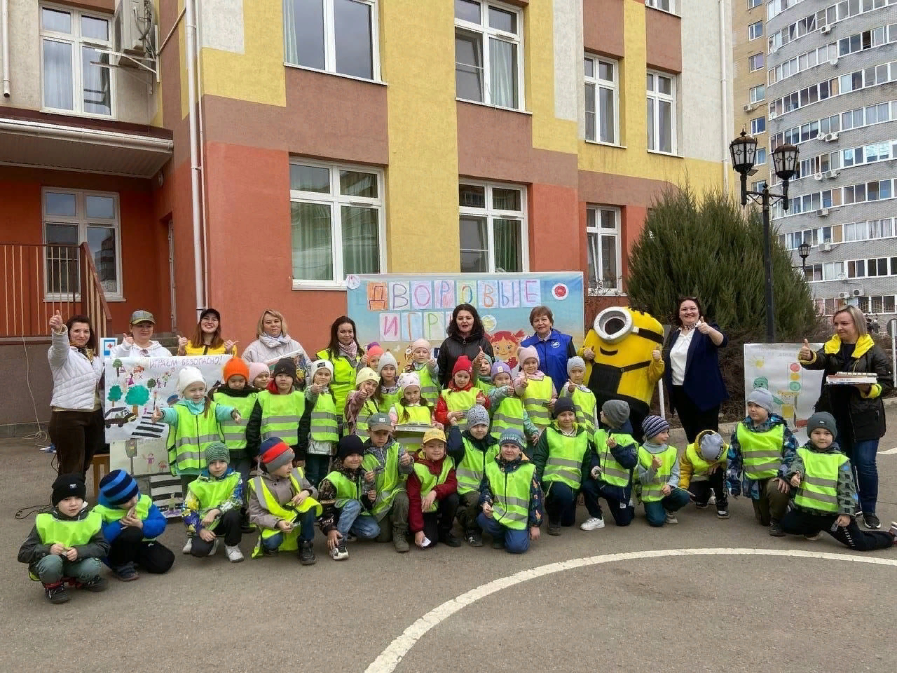
Весну 2023 года начали с новой формы деятельности с детьми – «Дворовые игры». Приглашаем поиграть воспитанников ДОУ, находящихся по соседству. 05.04.2023 года первая игра, пробная. Детям понравится расширим территорию взаоимоигр.

Slide 7
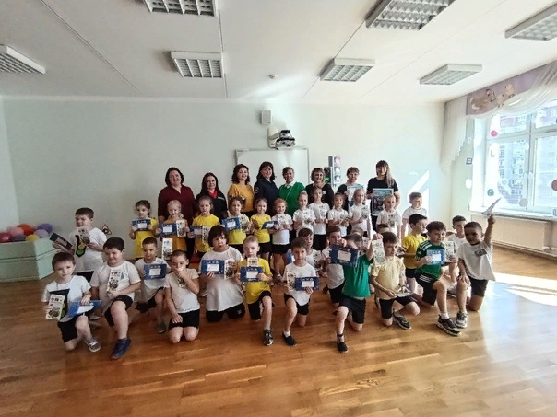
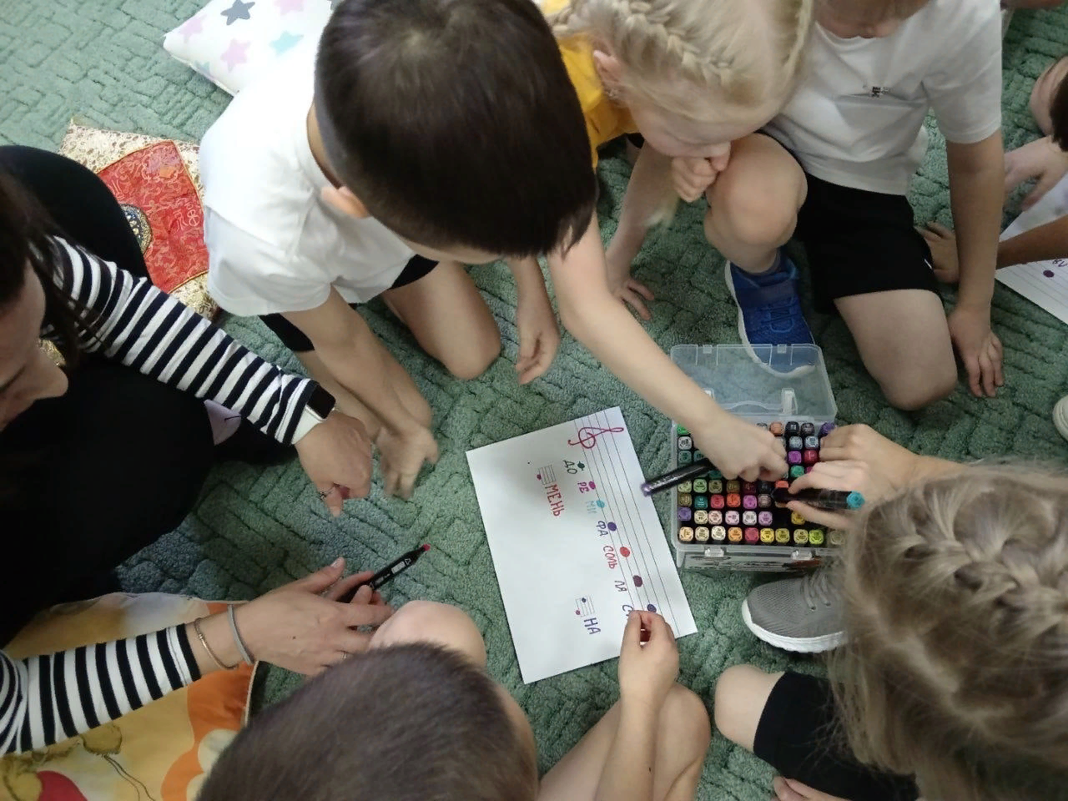
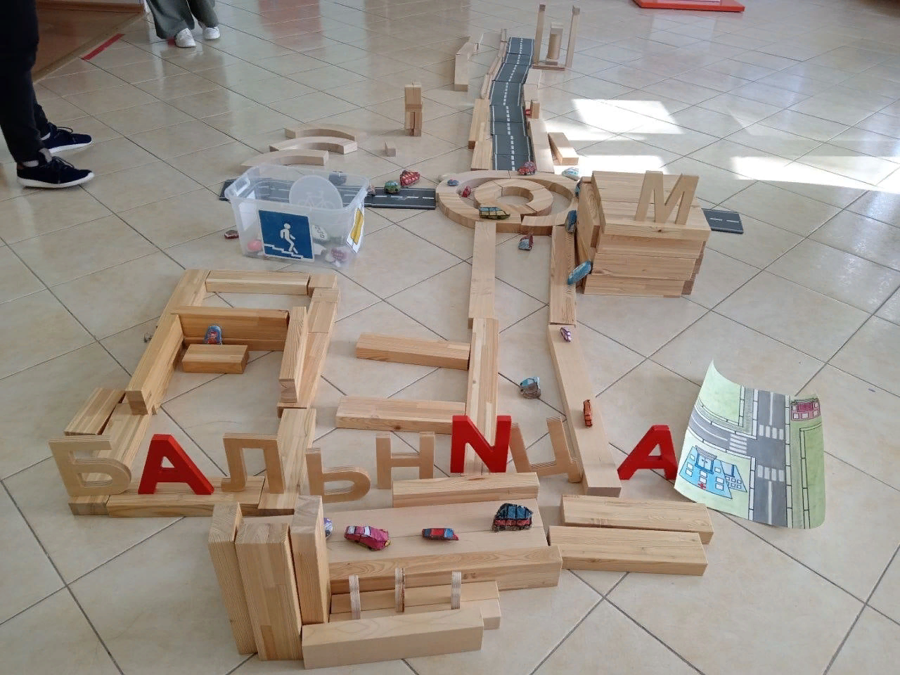
Интересная квест-игра
" Безопасная дорога" объединила нас с соседями. В игре принимали участие воспитанники подготовительные групп детского сада Бэлэкэч и гости, воспитанники подготовительные групп детских садов №2, №35 города Альметьевск. В процессе игры команды двигались по этапам, следуя плану карты. Так общаясь друг с другом, преодолевая препятствия на пути, игроки достигли намеченной цели. Все участники игры получили массу положительных эмоций, закрепили знания БДД.

Slide 8

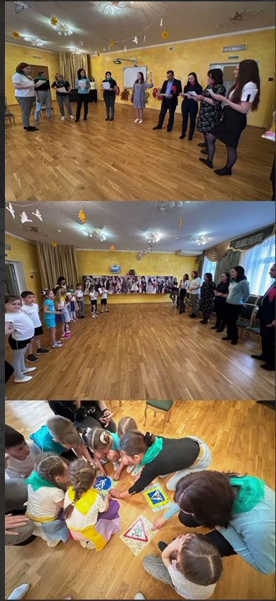
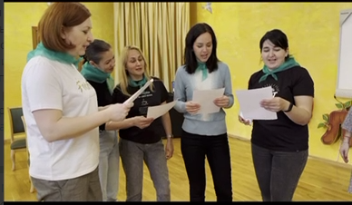
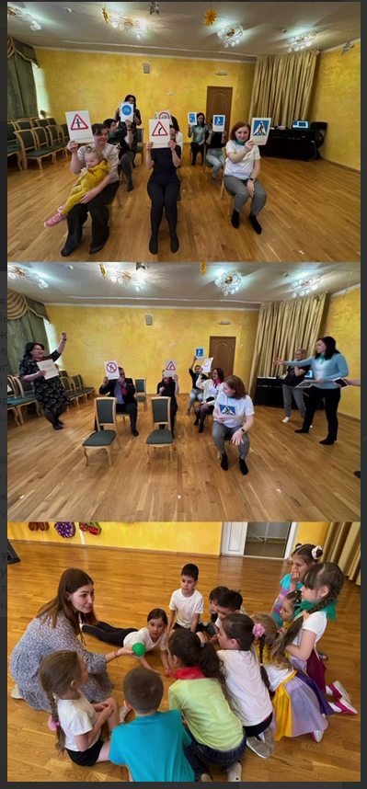
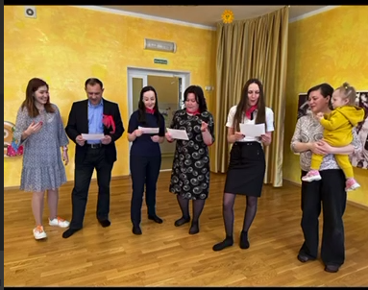
Конкурс рэповской песни по безопасности дорожного движения среди родителей.

Slide 9

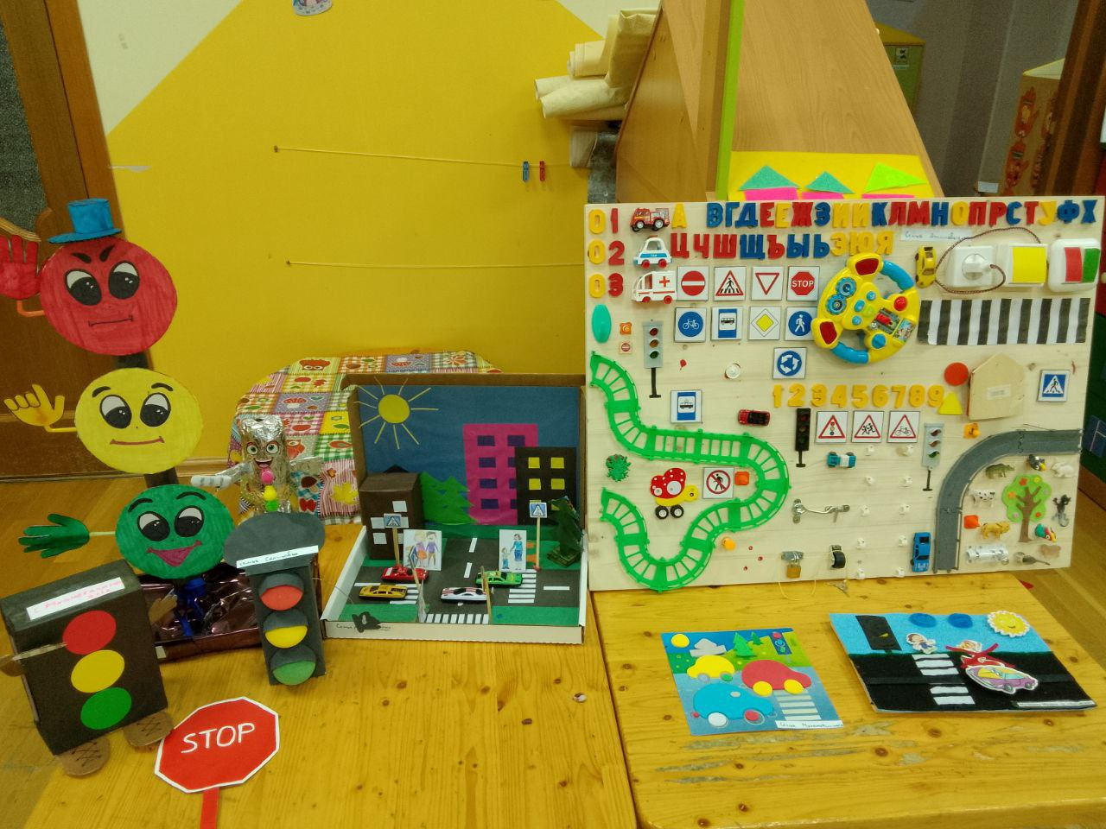
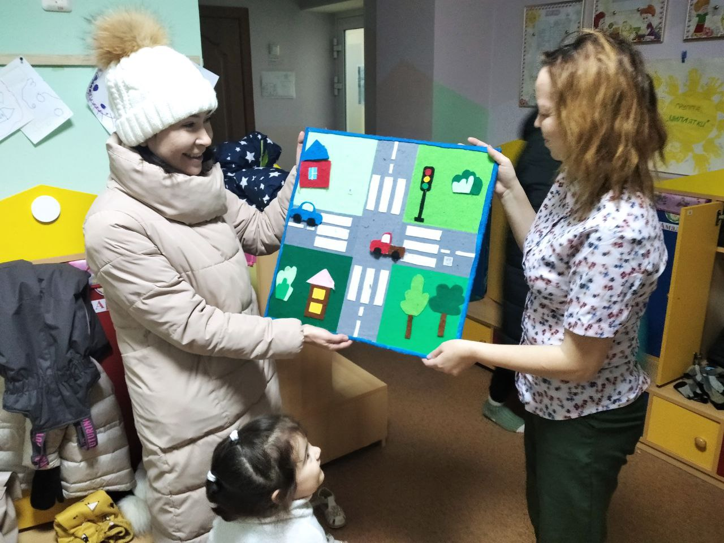
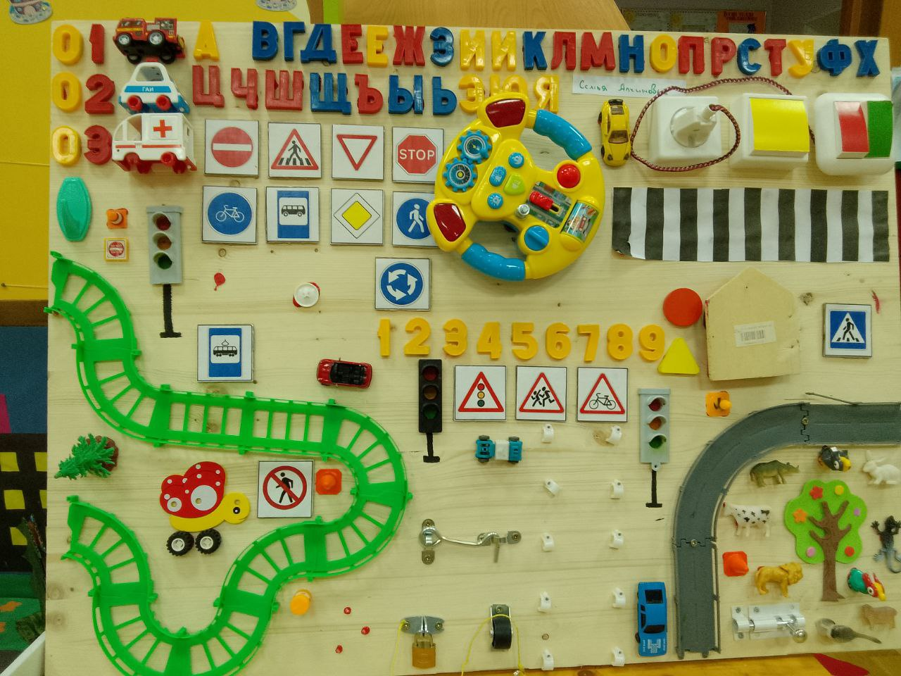
Конкурс среди родителей бизибордов «Лабиринты безопасности»
Папы совместно с детьми очень постарались изготовили поучительные поделки-бизиборды «Лабиринты безопасности». Игровое пособие «Бизиборд» способствует развитию моторики, памяти, внимания, речи, воображения и пространственного мышления у детей дошкольного возраста.Пособие многофункционально: возможно использование множества вариантов заданий. С помощью бизиборда можно сделать процесс знакомства с правилами дорожного движения доступным, интересным и увлекательным для детей раннего возраста.

Slide 10

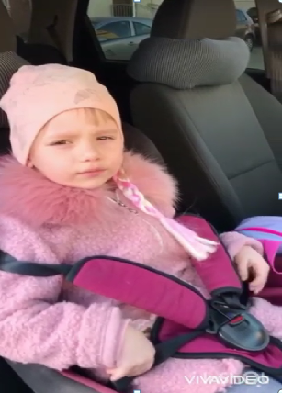
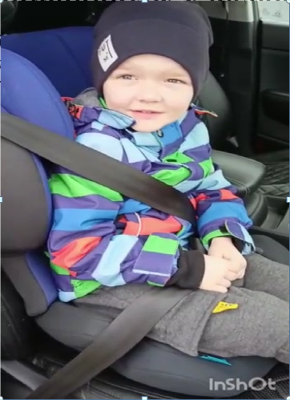
Активное участие родителей воспитанников в челенджах, а также в съемках видео-призывов по БДД не осталось в сторонке.
Челендж #папамаманеспеширебенкапрестегни
https://t.me/mbdoubelekech/13522
Челендж #папамаманеспеширебенкапрестегни
https://t.me/mbdoubelekech/13575

